Slide 1

Profª Drª Adriane Belluci Belório de Castro

Slide 2

Aprender a falar em público é:
  necessidade daqueles que querem viver bem;
  poderosa ferramenta para a exposição do conhecimento, experiência e criatividade do sujeito em sua atuação profissional.

Slide 3



Slide 4
Ser um tímido notório é uma contradição. O tímido tem horror a ser notado, quanto mais a ser notório. Se ficou notório por ser tímido, então tem que se explicar. Afinal, que retumbante timidez é essa, que atrai tanta atenção? Se ficou notório apesar de ser tímido, talvez estivesse se enganando junto com os outros, e sua timidez seja apenas um estratagema para ser notado. Tão secreto que nem ele sabe. É como no paradoxo psicanalítico: só alguém que se acha muito superior procura o analista para tratar um complexo de inferioridade, porque só ele acha que se sentir inferior é uma doença.

Slide 5
Todo mundo é tímido, os que parecem tímidos são apenas os mais salientes. Defendo a tese de que ninguém é mais tímido do que o extrovertido. O extrovertido faz questão de chamar atenção para sua extroversão, assim ninguém descobre sua timidez. Já no notoriamente tímido, a timidez que usa para disfarçar sua extroversão tem o tamanho de um carro alegórico. Daqueles que sempre quebram na concentração. Segundo minha tese, dentro de cada Elke Maravilha existe um tímido tentando se esconder e dentro de cada tímido existe um exibido gritando “Não me olhem! Não me olhem!” só para chamar a atenção.

Slide 6
O tímido nunca tem a menor dúvida de que, quando entra numa sala, todas as atenções se voltam para ele e para a sua timidez espetacular. Se cochicham, é sobre ele. Se riem, é dele. Mentalmente, o tímido nunca entra num lugar. Explode no lugar, mesmo que chegue com a maciez estudada de uma noviça. Para o tímido, não apenas todo mundo, mas o próprio destino não pensa em outra coisa a não ser nele e no que pode fazer para embaraçá-lo.

Slide 7
O tímido vive acossado pela catástrofe possível. Vai tropeçar e cair e levar junto a anfitriã. Vai ser acusado do que não fez, vai descobrir que estava com a braguilha aberta o tempo todo. E tem certeza de que cedo ou tarde vai acontecer o que o tímido mais teme, o que tira seu sono e apavora os seus dias: alguém vai lhe passar a palavra.

Slide 8
O tímido tenta se convencer de que só tem problemas com multidões, mas isto não é vantagem. Para o tímido, duas pessoas são uma multidão. Quando não consegue escapar e se vê diante de uma plateia, o tímido não pensa nos membros da plateia como indivíduos. Multiplica-os por quatro, pois cada indivíduo tem dois olhos e dois ouvidos. Quatro vias, portanto, para receber suas gafes. Não adianta pedir para a plateia fechar os olhos ou tapar um ouvido para cortar o desconforto do tímido pela metade. Nada adianta. O tímido, em suma, é uma pessoa convencida de que é o centro do Universo, e que seu vexame ainda será lembrado quando as estrelas virarem pó.

Slide 9
Pesquisa sobre medo feita pelo Sunday Times com 3 mil norteamericanos:
  1º - Medo de falar em público;
  2º - Medo de altura/insetos;
  3º - Medo de problemas financeiros/de doenças/ de águas profundas;
  4º - Medo da morte.
Fatores de inibição ou bloqueadores: medo do ridículo; de errar;de esquecer; da crítica; do riso, humilhação; de que os outros sabem mais e estão mais preparados etc.
O medo não é prejudicial. O problema é o que fazemos com ele.

Slide 10

Não ter experiência ou prática de falar em público.
Não conhecer o assunto.
Não conhecer a si mesmo.
O medo não desaparecerá por completo, como num passe de mágica. Mas você poderá dominá-lo, transformá-lo em seu parceiro.

Slide 11

Autoconhecimento de pontos fracos e fortes.
Preparação do assunto a ser exposto.
Exercícios prévios (treinamento/ensaio).
Informações sobre o perfil dos ouvintes.
Organização de material a ser utilizado.
Confirmação de data, horário e local.
Reserva de material audiovisual.
(Auto)Relaxamento.

Slide 12

Aparência.
Criatividade.
Sensibilidade.
Inspiração/Entusiasmo.
Linguagem verbal correta; adequada.
Vocabulário.
Voz: volume, velocidade/ritmo.
Expressão corporal: gestos; postura.
Expressão facial.
Credibilidade.
Naturalidade.

Slide 13

Tímido.
Egocêntrico.
Erudito.
Modesto
Verborrágico.
Hipnotizador.
Despreparado.
Espalhafatoso.

Slide 14

Passivo.
Neutro.
Ativo.
Auditivos.
Visuais.
Cinestésicos.

Slide 15

Introdução – Motivação.
15 a 20% Tempo
Preparação – Exposição.
Assunto Central – Confirmação. 75% Tempo
Conclusão. 5 a 10% Tempo

Slide 16

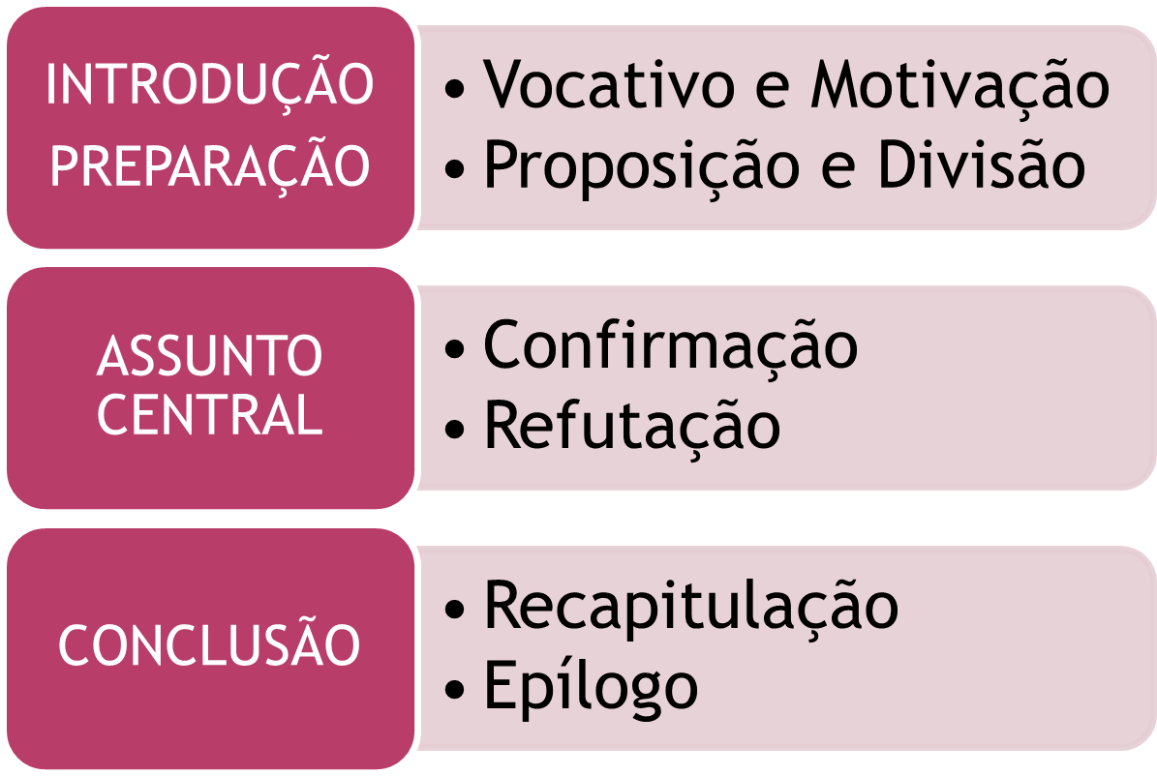

Slide 17

Entregar um roteiro contendo uma breve descrição das etapas de apresentação (um mês antes da apresentação).
Capa: informações do trabalho, da equipe, da disciplina etc. (seguir modelo metodológico).
Texto: no máximo 3 páginas, com a síntese do que será abordado e como será feito.
Bibliografia: obras consultadas e/ou utilizadas.
Recursos audiovisuais necessários.

Slide 18

A naturalidade pode ser considerada a melhor regra da boa comunicação.
Não confie na memória - leve um roteiro como apoio.
Use uma linguagem correta.
Saiba quem são os ouvintes.
Tenha começo meio e fim.
Tenha uma postura correta.
Seja bem-humorado.
Prepare-se para falar.
Use recursos audiovisuais.
Fale com emoção.

